Slide 1
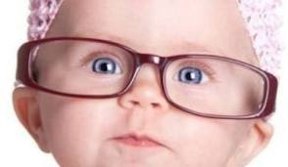
Pediatrik Oftalmoloji & Şaşılık
Dr. Huban ATİLLA

Slide 2
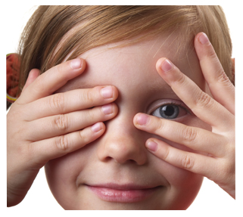
Pediatrik Oftalmoloji
Çocukluk çağındaki göz hastalıkları erişkinden farklı
Büyüyen, öğrenen çocuk ve bebekte hastalıkların etkisi ve tedavisi farklı
Bebek ve çocukların konuşma öncesi dönemi ve kendini ifade edemediği dönem önemli – en hızlı gelişim
Tanı ve tedavi yöntemleri – objektif yöntemler
Görme duyusu doğumdan itibaren öğreniliyor ve en hızlı gelişim konuşma öncesi ilk 3 yaşta

Slide 3
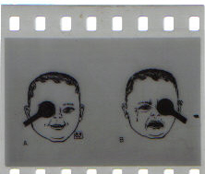
Normal Görme Gelişimi
Doğumda görme keskinliği erişkine göre %20 düzeyinde, 1-3 yaşta 0.5, 7 yaşta tam
Göz anatomik olarak gelişmemiş
Kırma kusuru %80 hipermetropi
Fiksasyon 3 haftada, horizontal takip 4-6 hafta, vertikal takip 3-4 ayda
İlk 4-6 ayda geçici kayma normal kabul edilebilir ancak devamlı kayma varsa en kısa sürede göz hekimi görmeli

Slide 4
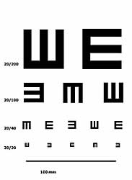
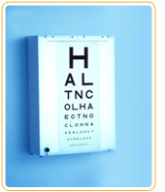
Görme Keskinliği
Allen şekilleri – Lea figürleri
HOTV
Sheridan Gardiner
Landolt halkaları
Snellen E harfleri
Snellen harfleri

Slide 5
Pediatrik Oftalmoloji
Hastalıklar farklı: şaşılık, kırma kusurları, konjenital hastalıklar, sistemik ve nörolojik hastalıklar, prematürite
Şaşılık %90 çocukluk çağında ortaya çıkıyor
Hem görmenin öğrenilmesi hem binoküler görme çocukluk çağında öğreniliyor,
Kayma varlığında göz tembelliği (ambliyopi) gelişiyor ve binoküler görme öğrenilemiyor
Erişkinde şaşılık ortaya çıktığında diplopi şikayeti, etyoloji farklı

Slide 6
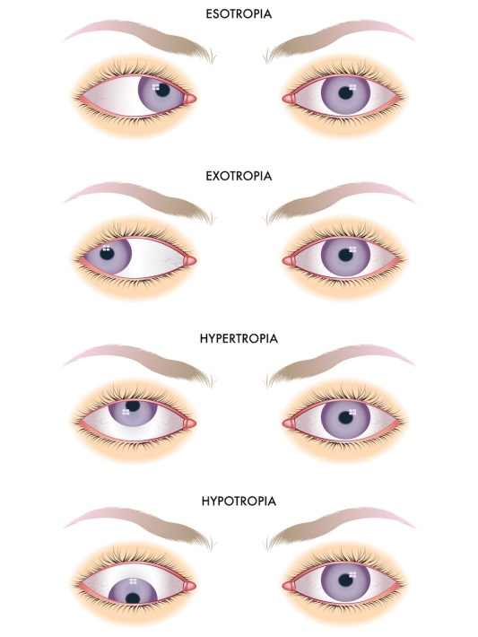
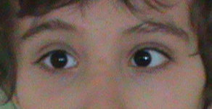
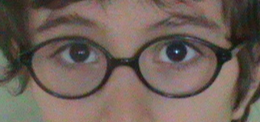
Şaşılık
Gözlerde kayma, şaşılık ,gözlerin görme akslarının paralelliğinin bozulması
Ezotropya :gözlerin içe doğru kayması
Ekzotropya : gözlerin dışa doğru kayması
Hipertropya :gözlerin yukarı doğru kayması
Hipotropya : gözlerin aşağı doğru kayması

Slide 7
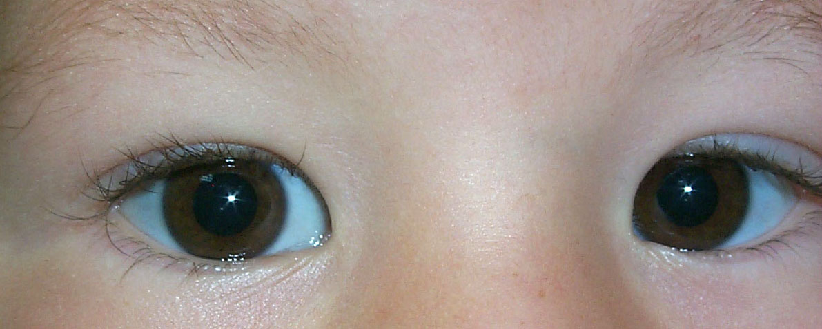
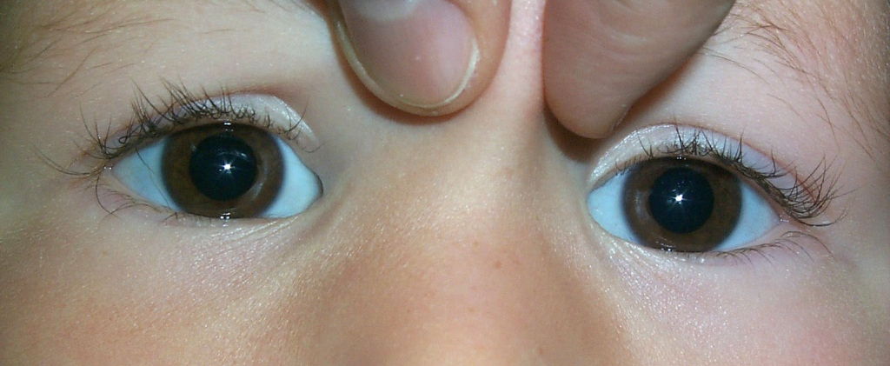
Yalancı Şaşılık - Pseudostrabismus

Slide 8
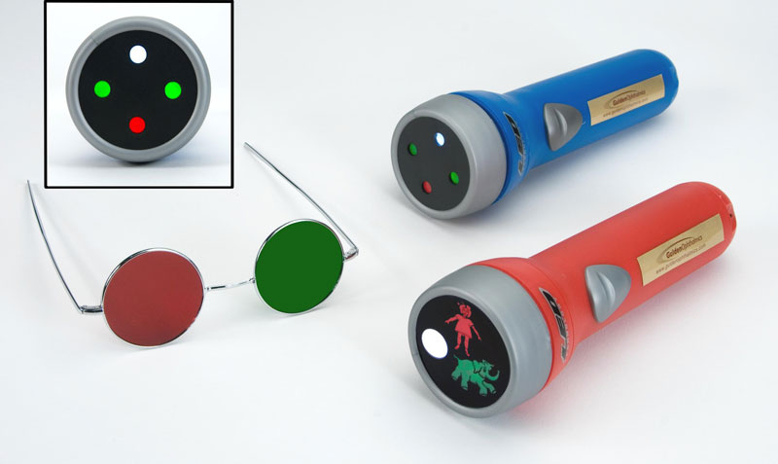
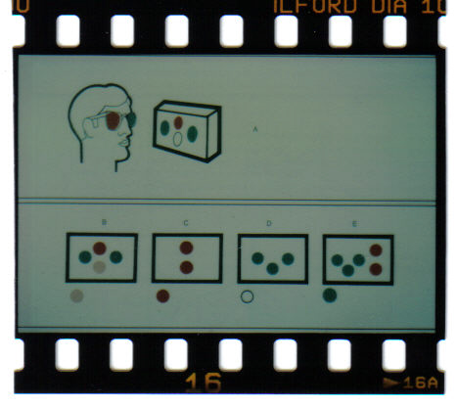
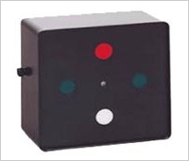
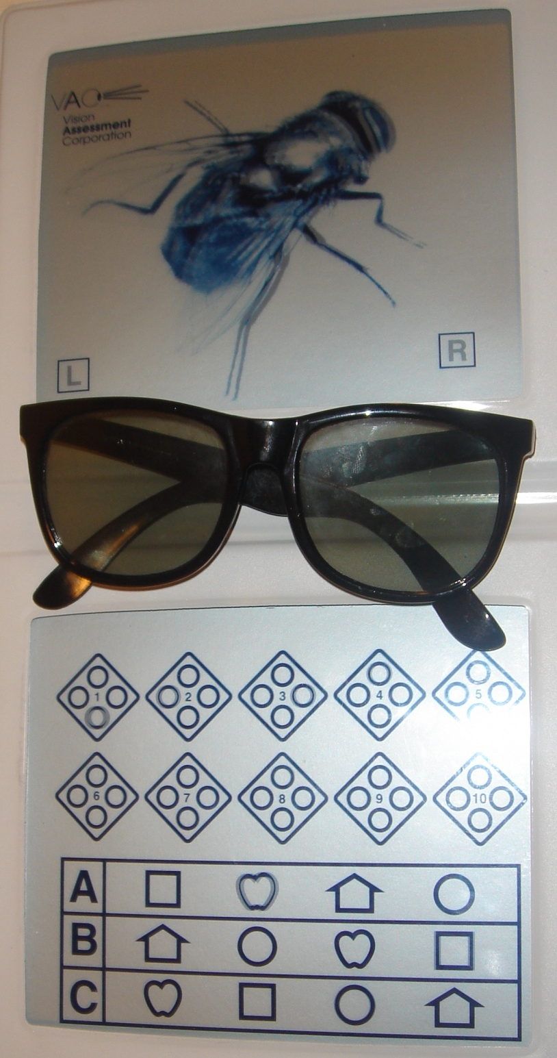
Duyu Testler
WORTH 4 NOKTA TESTİ
Kırmızı ve yeşil camların dissosiye edici etkisi ile suprese olan gözün tespiti
STEREOPSİS TESTLERİ
Derinlik algılama için; Titmus, Random dot

Slide 9
AMBLİYOPİ
Gözde yapısal bozukluk olmamasına karşın görme fonksiyonun bozuk olmasıdır, esas sorun beynin görmeyi öğrenmemesi
Şaşılık ile birlikte en sık görülen duyu anomalisidir
Populasyonda % 1,5- 4 sıklıkla görülür
Hayatın ilk 40 yılında en sık görme kaybı nedenidir (travmalar dahil)

Slide 10
AMBLİYOPİ
Üç grupta toplanabilir ;
Şaşılık ambliyopisi; şaşılık ile birlikte, gözlerin paralelliği bozulduğunda kayan gözde ortaya çıkar
Anizometropik ambliyopi; iki göz arasında kırma kusuru farklılığında görülür
Deprivasyon (yoksunluk) ambliyopisi; gelişme döneminde gözün kullanılmamasına bağlı olarak (konjenital katarakt, konjenital ptozis, kornea opasiteleri)

Slide 11
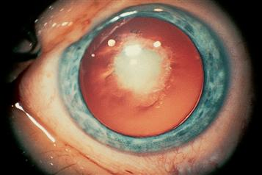
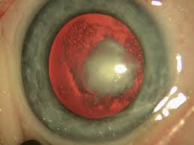
Konjenital Katarakt
Özellikle yenidoğan ve bebeklik döneminde önemli
Gelişimin en yoğun olduğu dönemde katarakt en ağır ambliyopi nedeni
1/2000 sıklıkta
%65 sporadik, %20 kalıtımsal, %15 sistemik veya oküler problemler (Down sendromu, Peters anomali gibi)
Lökokori, fiksasyon yapamama, nistagmus şikayetleri
Taramada kırmız refle alınaması

Slide 12
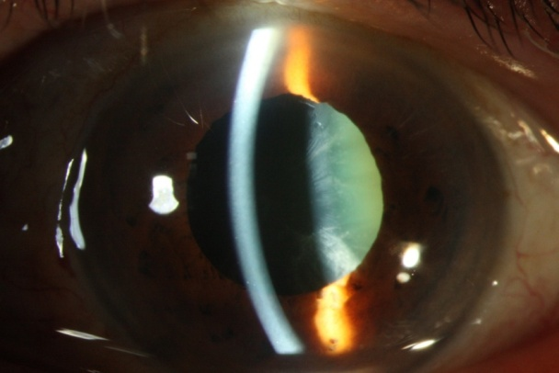
Konjenital Katarakt
İdeal cerrahi dönemi 4-8 hafta
Cerrahi sonrası erken görsel rehabilitasyon, kontak lens, gözlük ve kapama tedavisi
18-24 ayda göz içi lens implantasyonu

Slide 13
Pediatrik Oftalmoloji Tedavi
Fundus muayenesi (dilate edilerek) ile diğer patolojiler ekarte edilmeli
Refraksiyon kusurları düzeltilmeli (sikloplejili RETİNOSKOPİ altın standard)
Ambliyopi tedavisi (kapama)
Binoküler görmenin sağlanması
Cerrahi tedavi
Ekstraoküler kasların yapışma yerleri değiştirilerek kayma düzeltilir
TEDAVİDE HER ZAMAN HEDEF GÖRMENİN, BİNOKÜLER GÖRMENİN ÖĞRENİLMESİ, AMBLİYOPİNİN ENGELLENMESİ

Slide 14
PARALİTİK ŞAŞILIKLAR
Göz kaslarını uyaran kraniyel sinirlerin bir veya birkaçının parezi veya paralizisine bağlı olarak görülür
Konjenital veya edinsel olabilir
Çocuklukta sıklıkla enfeksiyöz, santral sinir sistemi patolojisi, travma
Erişkinde; travma, inflamasyon, vaskülitler metabolik veya neoplazm nedeniyle

Slide 16
PARALİTİK ŞAŞILIKLAR
Paralitik olan kas yönüne hareket kısıtlılığı
Paralitik olan kas hareket yönünde en fazla kayma derecesi
Edinsel olgularda diplopi,çocuklarda supresyon ve ambliyopi
Diplopiyi engellemek için kafa pozisyonu
Sekonder kayma (paretik göz ile fiksasyon yapıldığında) primer kaymadan fazladır

Slide 17
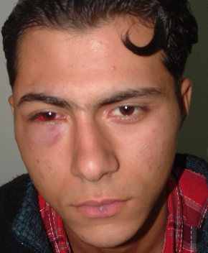
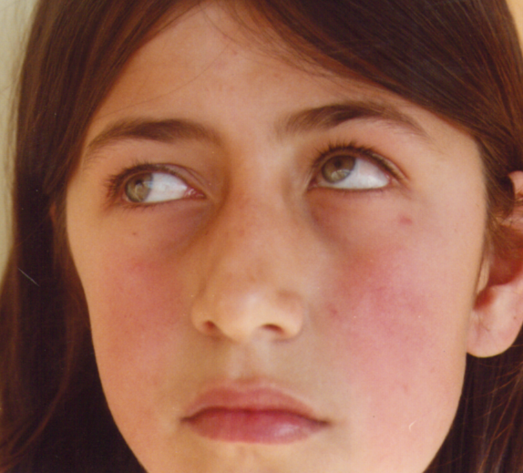

Slide 18
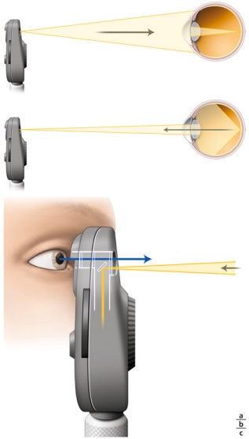
Göz sağlığı Tarama programı Kırmızı refle testi
İnspeksiyon
Pupil ve ışık reaksiyonları
Kayma - Hirshberg
Kırmızı refle testi-Fundus reflesi
Varlığı
Simetrisi

Slide 19
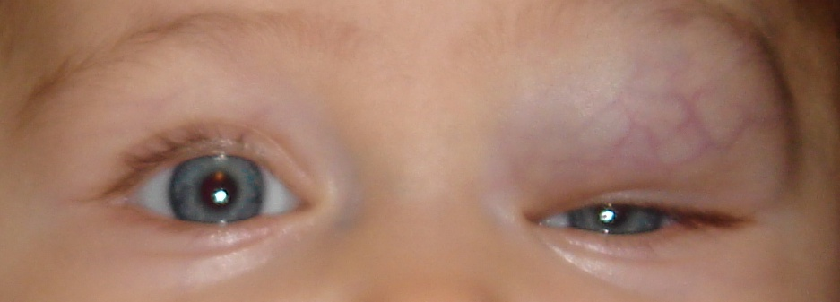
İnspeksiyon
Notes:
19

Slide 20
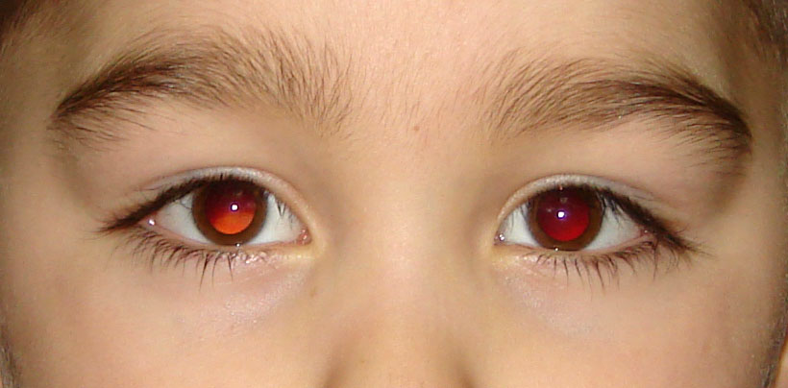
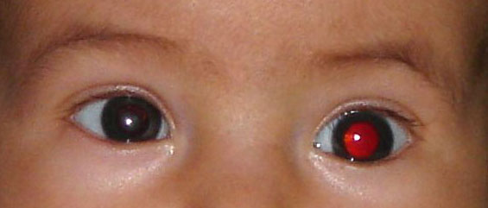

Slide 21
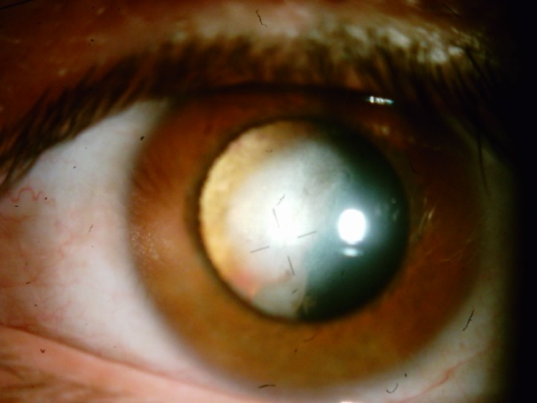
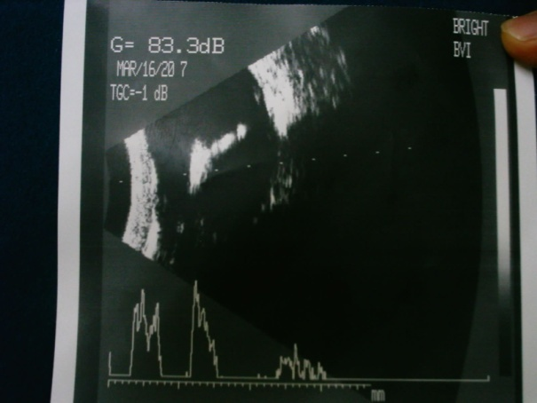
Göz bebeklerinde (biri/ikisi) beyazlık
LÖKOKORİ YAPAN SEBEPLER KIRMIZI REFLEYİ DE BOZAR, ALINMASINI ENGELLER

Slide 22
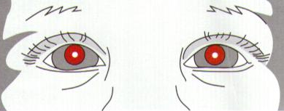
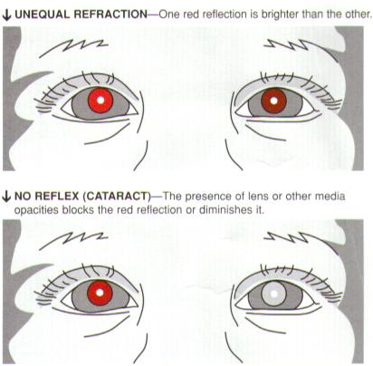
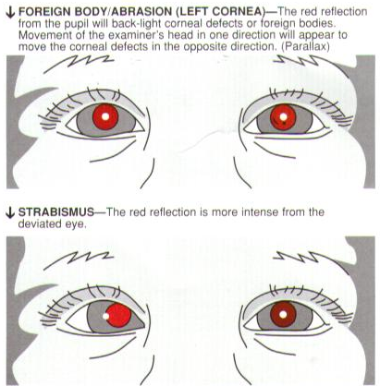
Brückner – Kırmızı refle testi

Slide 23
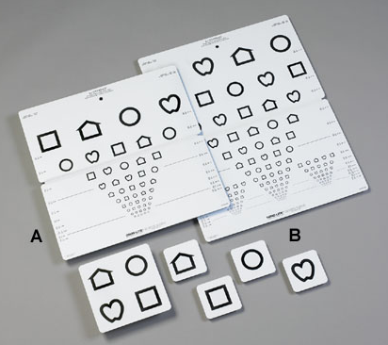
Tarama programı
Sağlıklı bebek, çocuk izlem protokolünün parçası, aile hekimi ve pediatrist
3 ayda – kırmızı refle testi
3-3.5 yaşta – kırmızı refle testi ve LEA sembolleri ile görme keskinliği ölçümü (tek tek <0.5 ise veya fark varsa sevk)
7 yaşta – kırmızı refle ve LEA sembol testleri ile görme keskinliği ölçümü (tek tek <0.8 ise veya fark varsa sevk)

